Slide 1
Contribution à une politique climatique fondée sur des preuves Rôle du Contrôle fédéral des finances
Emmanuel Sangra
Workshop 4 - Congrès SEVAL - 31.8.2023

Slide 2
Des évaluations critiques dans le domaine climatique
Wirksamkeit der Befreiung der Unternehmen von der CO2-Abgabe – bald fertig
Subventionen an grosse Photovoltaikanlage 7/2023
Wirksamkeit der CO2-Sanktionen für neue Personen- und Lieferwagen 2/2023
Förderung von landwirtschaftlichen Biogasanlagen – Koordination, Wirksamkeit und der Wirtschaftlichkeit für die Betreiber 5/2018
Emissionshandelssystems - Evaluation der Lenkungswirkung 3/2017
Gebäudeprogramm von Bund und Kantonen - Evaluation des Schätzmodells zur Berechnung der CO2- und Energiewirkungen der Fördermassnahmen 2/2014
Lenkungsabgabe auf flüchtigen organischen Verbindungen (VOC) 1/2008
Notes:
1 Un système qui incite les entreprises à fixer des objectifs les plus bas possible
2 Des subventionnées peu coordonnées et des montants très variables suivant les cantons – il est bien plus rentable de subventionner des gros projets
3. Les importateurs et leur lobby à fixer des exceptions et des règles techniques, notamment au niveau du poids des véhicules qui permettent de réduire nettement l’efficacité. Grâce à Tesla on peut importer plus de 4x4 lourds
4. Des subventions beaucoup trop généreuses compte tenu des coûts et de la faible productivité des installations de biogaz. Il est bien plus efficace de subventionner des gros projets
5. Schweizer Emissionshandelssystem schafft kaum Reduktionsanreize / Falls „Tamoil“ / Alleingang zu überdenken
6. Die Energieeinsparungen der betrachteten Massnahmen werden im Modell überschätz
7. Positive Wirkung der VOC wurden nachgewiesen insbesonders in den 5 ersten Jahren seit 2000. Viele Unternehmen haben Massnahmen getroffen. Aber nach mehreren Jahren scheinen andere Massnahmen wirksamer oder wirtschaftlicher als die Lenkungsabgabe selber, ohne dass die Unternehmen

Slide 3
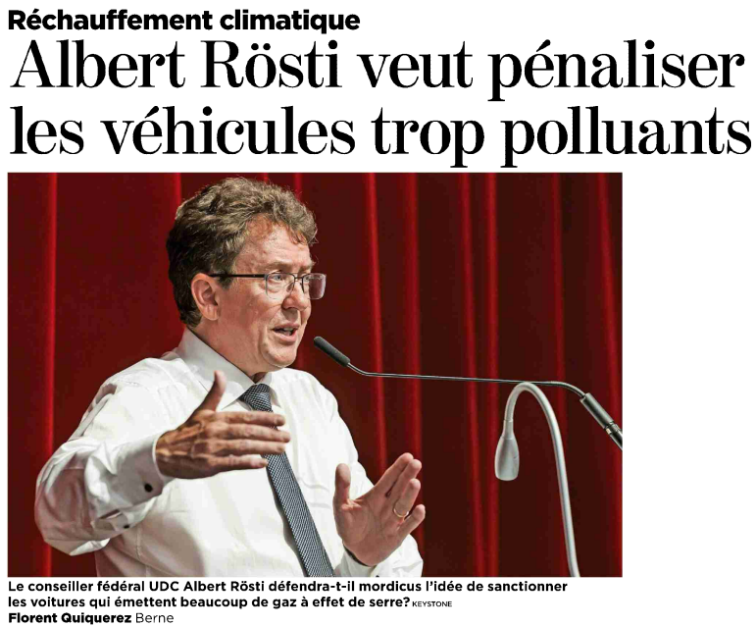
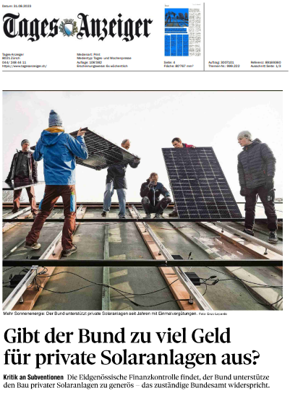
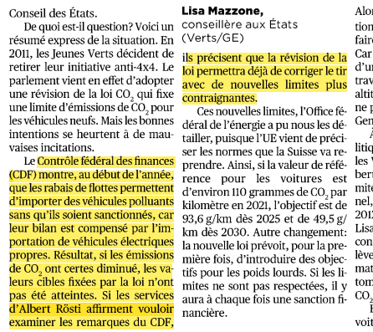

Slide 4
La politique climatique, un domaine à haut risque…
Fixation d’objectifs chiffrés à long terme avant d’avoir adopté les mesures
Lois vagues, parfois contradictoires - points essentiels réglés dans des ordonnances, circulaires administratives ou règlements émis par des acteurs privés
De nombreuses exceptions ou atténuations préservant les intérêts de différents stakeholders
Des mesures très diverses suivant les secteurs et en général très techniques
Une mise en œuvre souvent déléguée à des acteurs privés
Une tendance des administrations à montrer les résultats positifs
Un avantage : un inventaire national et international permettant de comparer l’évolution des gaz à effet de serre
→ un domaine nécessitant des évaluations externes…

Slide 5
Rôle du Contrôle fédéral des finances (CDF)
Art. 5 de la loi fédérale sur le contrôle des finances…
1 Le CDF exerce la surveillance financière selon les critères de la régularité, de la légalité et de la rentabilité.
2 Au titre des contrôles de rentabilité, le CDF examine: a. si les ressources sont employées de manière économe, b. si la relation entre coûts et utilité est avantageuse, c. si les dépenses consenties ont l’effet escompté.
« Evaluer la mise en oeuvre et les effets de politiques et de mesures fédérales à fortes implications financières, puis proposer des solutions visant à rendre l'action de la Confédération plus efficace ».
« Fournir aux autorités et aux offices fédéraux des informations indépendantes, incontestées et synthétiques dans une perspective supra-sectorielle et débouchant sur des appréciations et des recommandations utiles et opérationnelles »
Notes:
1 Un système qui incite les entreprises à fixer des objectifs les plus bas possible
2 Des subventionnées peu coordonnées et des montants très variables suivant les cantons – il est bien plus rentable de subventionner des gros projets
3. Les importateurs et leur lobby à fixer des exceptions et des règles techniques, notamment au niveau du poids des véhicules qui permettent de réduire nettement l’efficacité. Grâce à Tesla on peut importer plus de 4x4 lourds
4. Des subventions beaucoup trop généreuses compte tenu des coûts et de la faible productivité des installations de biogaz. Il est bien plus efficace de subventionner des gros projets
5. Schweizer Emissionshandelssystem schafft kaum Reduktionsanreize / Falls „Tamoil“ / Alleingang zu überdenken
6. Die Energieeinsparungen der betrachteten Massnahmen werden im Modell überschätz
7. Positive Wirkung der VOC wurden nachgewiesen insbesonders in den 5 ersten Jahren seit 2000. Viele Unternehmen haben Massnahmen getroffen. Aber nach mehreren Jahren scheinen andere Massnahmen wirksamer oder wirtschaftlicher als die Lenkungsabgabe selber, ohne dass die Unternehmen

Slide 6
Eléments conditionnant une contribution utile
«Contribution pour une politique publique fondée sur les preuves»
Deux critères : Qualité, scientificité des résultats / Utilité de l’évaluation
Focalisation adéquate de l’objet évalué Utilité
Prise en compte de l’agenda politique Utilité
Connaissance du thème Qualité
Compétences métier Utilité
Intégration des stakeholders Utilité
Résultats fiables Qualité
Crédibilité de l’évaluation Utilité
Pertinence des recommandations Utilité
Suivi des recommandations Utilité

Slide 7
CDF - Focalisation adéquate de l’objet évalué
Le CDF établit lui-même son programme annuel!
Trouver le bon thème au bon moment…
Analyser les risques de la Confédération…
Générer suffisamment d’idées de thèmes
Explorations de thèmes (8 -12 jours) : respects des critères de choix
Préparation importante (40-60 jours) : focalisation, questions, critères d’appréciation… dans un deuxième temps : méthodes, design et démarche
Focalisation est essentielle
«Qui trop étreint, mal embrasse»
«Il y a juste trop de preuves pour que quiconque puisse en tenir compte" Cairney P. The Politics of Evidence-Based Policy Making
Notes:
A. Type de politique
1. Politique délimitée ou susceptible d’être délimitée (questions évaluatives précises).
2. Politique déployant des effets externes à l'administration
3. Politique ayant des outputs ou des effets mesurables
4. Marge de manœuvre de la Confédération suffisante
Exemplarité du thème
B. Agenda politique
6. Politique ayant pu déployer ses effets depuis quelques années.
7. Résultats disponibles suffisamment tôt dans le cadre de l’adoption ou de la révision d’une législation ou d’un crédit d’engagement.
8. Pas d’étude similaire publiée ces dernières années ou effectivement programmée à court terme.
C. Mission du CDF
9. Enjeu financier important (plus de dix millions de francs par an).
10. Avantages liés à la situation du CDF (thème pour lequel le CDF peut apporter davantage qu'un autre organe en raison de ses compétences, son indépendance et son accès aux informations).

Slide 8
CDF - Agenda politique et connaissances du thème
Agenda
Résultats disponibles suffisamment tôt : arriver en tous les cas deux ans avant une révision de loi, d’ordonnance, d’un nouveau crédit d’engagement et du renouvellement d’une convention de prestations
Politique ayant pu déployer ses effets depuis deux, trois ans
Pas d’évaluation ou d’étude de qualité sur le thème choisi publiée ces dernières années ou effectivement programmée à court terme.
Connaissances du thème
Le CDF couvre l’ensemble des politiques fédérales
Le CDF ne peut pas se spécialiser sur quelques politiques
Le CDF est relativement éloigné de l’action
Le CDF n’est pas forcément le bienvenu dans un office
Notes:
Windows of opportunity essentielle pour une contribution utile

Slide 9
CDF - Compétences métier
Equipe expérimentée
~10 collaborateurs, deux stagiaires-juniors – formation et expérience très diverses
Possibilité de travailler avec d’autres collègues au CDF
Possible de donner des mandats externes
Collègues ayant souvent une expérience importante
Compétences méthodologiques variées
Gestion de projet
Budget temps plutôt important
Contrôle de qualité strict

Slide 10
CDF - Intégration des stakeholders
Identification des stakeholders choix de thèmes, préparation
Stakeholders comme source d’information interviews (en moyenne 30 interviews par évaluation), sondages,
Stakeholders en tant que participant à l’organisation du projet interviews, sondages, parfois groupes d’accompagnements
Stakeholders en tant qu’assurance qualité des résultats consultation (discussion des résultats, discussion du rapport – systématiquement avec les offices et les membres des groupes d’accompagnement) si pas de groupe d’accompagnement, envoi d’extraits du rapport
Stakeholder en tant que soutien à la mise en œuvre des résultats possibilité d’intégrer dans le rapport une prise de position générale / prise de position sur les recommandations

Slide 11
CDF – Résultats fiables
«Preuves fondés scientifiquement»
Recours systématique à la triangulation des méthodes : entre 4 et 5 modules méthodologiques différents par évaluation (interviews, analyses quantitatives, sondage, études de cas, comparaisons internationales, etc.)
Très rarement des expérimentations contrôlées randomisées (RCT)
Rapports soumis à de nombreuses consultations (interne, offices concernés, acteurs externes)

Slide 12
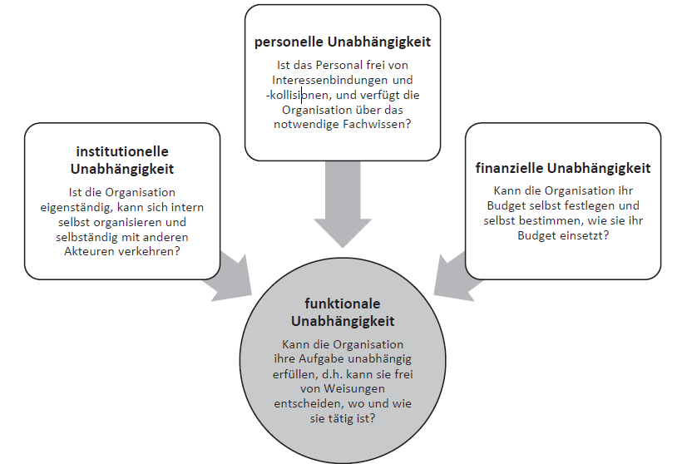
CDF - crédibilité de l’évaluation
Indépendance
Autonomie financière et organisationnelle
Ressources affectées au projet
Choix du thème et des questions
Connaissances préalables
Accès aux informations
Rédaction «efficace» du rapport
Publication et médiatisation

Slide 13
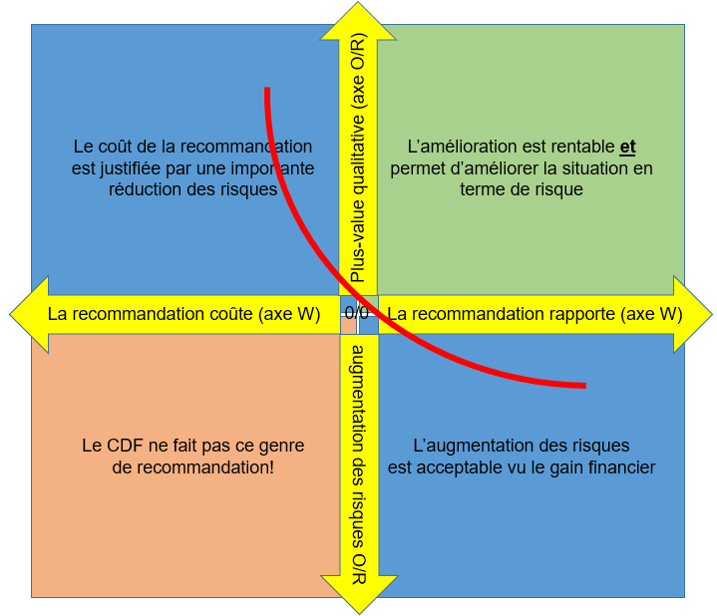
CDF - Pertinence des recommandations
Discussion préalables avec les offices et les membres des groupes d’accompagnement de pistes pour des recommandations
Un certain know how dans la façon de formuler et d’adresser des recommandations
Fixation de priorités suivant les recommandations
Les offices évalués prennent position sur les recommandations et, si elles sont acceptées, établis-sent une date de mise en œuvre

Slide 14
CDF - Suivi des recommandations
Lorsque la date de mise en œuvre est atteinte – monitoring digital – demande à l’office d’expliquer ce qui a été fait
Recommandations prioritaires non mise en œuvre rappelées chaque année dans le rapport d’activité
Follow-up des recommandations dans le cadre d’une étude spécifique ou d’un audit subséquent qui est publié

Slide 15
Avantages / inconvénients du CDF (avis du CDF à discuter!)
 | CDF | Office + bureau privé
Focalisation adéquate de l’objet évalué | -1 | - 2 si opposition int. +2 si volonté d’appr.
Prise en compte de l’agenda politique | -1 | 1
Connaissance du thème | -1 | 1
Compétences métier | 2 | 2
Intégration des stakeholders | 2 | 1
Résultats fiables | 2 | 2
Crédibilité de l’évaluation | 2 | -1
Pertinence des recommandations | 1 | 1
Suivi des recommandations | 2 | -1

